Slide 1
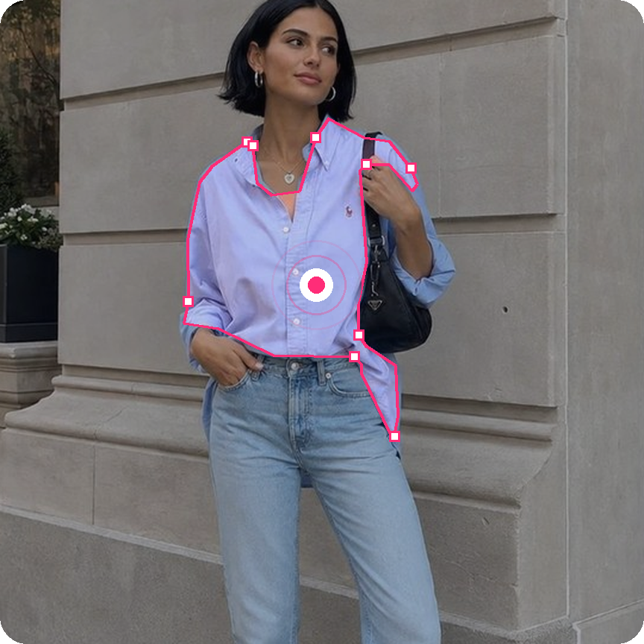

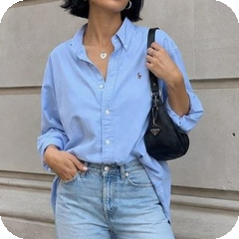
실제 서비스 화면 · @edit.eunseo
STS.
See it. Tap it. Shop it.
사진과 영상 속 상품을
AI가 찾아 바로 구매로 연결합니다
콘텐츠에서 발견한 그 상품을, 검색 없이 화면에서 바로 삽니다.
크리에이터의 콘텐츠 위에 얹는 쇼핑 연결 레이어.
데모 바로 보기 sts-mongben.vercel.app
POLO RALPH LAUREN
클래식 핏 옥스포드 셔츠 스카이 블루
실제 동작하는 웹 데모에서 태그와 구매 연결을 직접 눌러 볼 수 있습니다.
₩198,000
EXACT
+1 similar
INVESTOR RELATIONS · AUG 2026
STS
SEE IT. TAP IT. SHOP IT.
01 / 13

Slide 2


TEAM
02
창업을 반복해 온 두 공동대표가
개발과 마케팅을 나눠 맡습니다
KAIST Overedge, MARU 등 창업 프로그램에서 각자 회사를 만들어 온 경험을 STS에 모았습니다.
임현수
류현준
자문위원
공동대표 · 개발 총괄
공동대표 · 마케팅 총괄
봄봄 대표
前 주식회사 나비효과 대표
플립션 대표
스타트업 경영
경력
경력
KAIST Overedge 1기 참가자
MARU에서 BINU AI 창업
장동인 교수
KAIST
unifoli 창업 · 운영 중
KAIST Overedge에서 의료 스타트업 narrow 창업
서울패션허브 센터장
패션·유통 네트워크
STS 제품·AI 인식·플랫폼 개발 담당
STS 크리에이터·브랜드 제휴 및 마케팅 담당
우수한 대표
마인드프린트
STS에서의 역할
STS에서의 역할
STS의 인식·매칭 엔진과 서비스 전체를 직접 개발합니다.
크리에이터·제조사 제휴와 시장 진입 전략을 이끕니다.
멘토
정영국 교수
정화예술대학교
경영·패션·기술·브랜딩 분야 자문을 받아 제품과 시장 진입 전략을 검증합니다.
STS
INVESTOR RELATIONS · AUG 2026
02 / 13

Slide 3



INVESTMENT THESIS
03
사람들은 SNS에서 상품을 발견하지만,
구매는 아직도 검색에서 시작됩니다
STS는 콘텐츠 속 상품을 인식하고, 세분화·매칭해 본 적 있는 그 상품을 바로 구매로 연결합니다. 그 연결 위에서 판매 수수료와 광고로 수익을 만듭니다.
월간 비주얼 검색 규모
월 200억 회
문제
발견(Discovery)은 이미 콘텐츠 안에서 일어납니다. 문제는 “무엇을 샀는가”가 아니라 어떤 장면의 어떤 객체가 구매 의도를 만들었는가를 아무도 구조화하지 못한다는 것입니다. 그래서 사용자는 화면을 벗어나 검색창으로 갑니다.
구글 렌즈 비주얼 검색
쇼핑 의도 비중
해결
약 20%
STS가 화면 위에서 해답을 줍니다. 콘텐츠 속 객체를 인식하고 상품으로 연결해, 발견에서 구매까지의 단계를 한 번에 만듭니다. 거래가 일어나면 수수료가 발생하고, 그 과정에서 “장면·상품·구매” 데이터가 쌓입니다.
쇼핑 관련 검색
3단계로 연결되는 구매 여정
핵심 사용자 경험
3단계 연결
화면 속 상품
→
상품 카드
→
구매 연결
콘텐츠 속 객체 인식
정확히 매칭된 상품 정보 제공
바로 구매로 연결
객체 인식 → 상품 매칭 → 구매 연결
STS
INVESTOR RELATIONS · AUG 2026
03 / 13

Slide 4




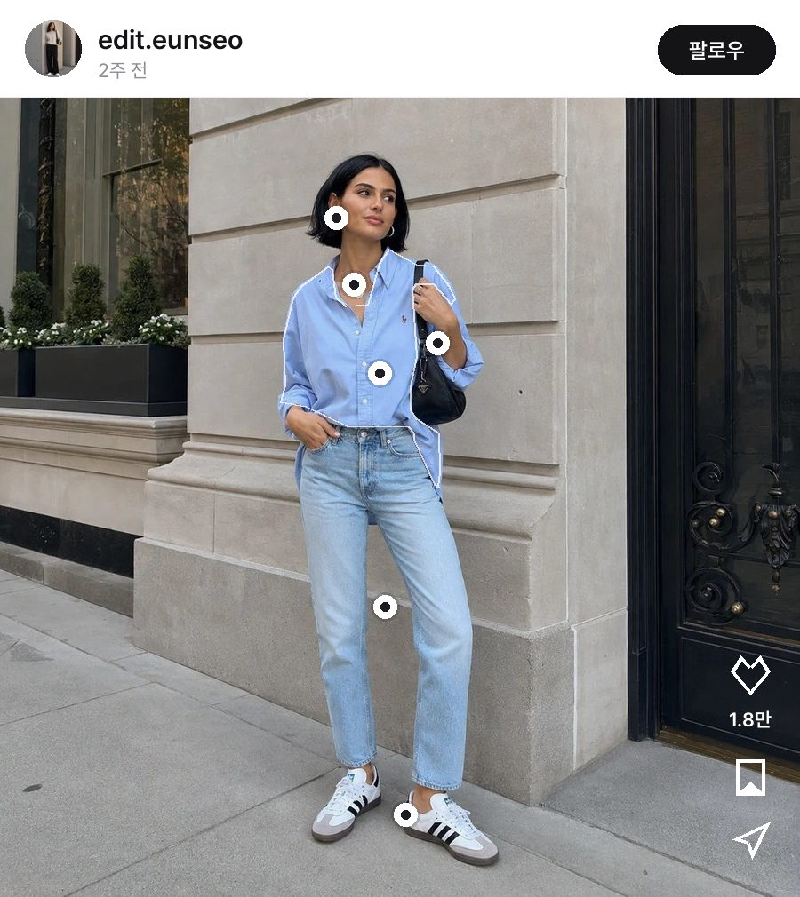
PROBLEM
04
보이는 상품을
바로 살 수 없다는 것이 문제입니다
콘텐츠를 보고 사고 싶어도, 결국 검색과 비교의 번거로운 과정을 다시 거쳐야 합니다. 세 주체 모두 같은 지점에서 막힙니다.
크리에이터
쇼퍼
브랜드
콘텐츠를 만든 후, 링크를 찾고 붙이는 데 시간과 노력이 듭니다.
영상이나 사진에서 본 상품을 사고 싶어도, 다시 검색해야 찾을 수 있습니다.
콘텐츠 중 어떤 상품이 구매로 이어졌는지 정확히 알 수 없습니다.
상품 링크를 일일이 찾고, 복사하고, 콘텐츠에 첨부하는 과정이 반복됩니다.
기억에 의존해 키워드를 입력하고, 비슷한 상품을 비교해야 합니다.
성과의 원인을 파악하기 어려워, 마케팅 효율을 높이기 힘듭니다.
창작에 집중하기 어렵습니다
사고 싶은 타이밍을 놓칩니다
데이터 기반 의사결정이 어렵습니다
기존 방식
STS 방식
링크 · 상품 카드 · 검색창
보이는 상품을 바로 누르는 쇼핑
→
화면 밖으로 나가 여러 단계를 거쳐야 하는 불편한 쇼핑 경험
콘텐츠를 보던 흐름 그대로, 원하는 상품을 화면 위에서 즉시 구매
STS
INVESTOR RELATIONS · AUG 2026
04 / 13

Slide 5






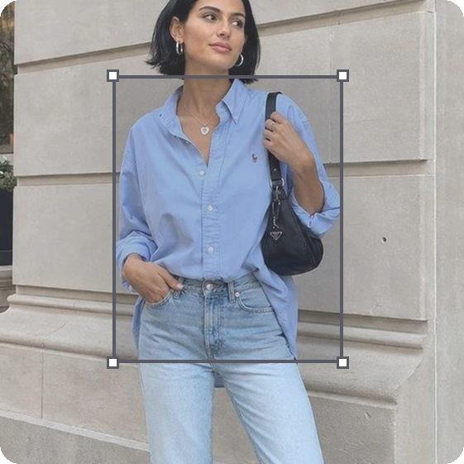
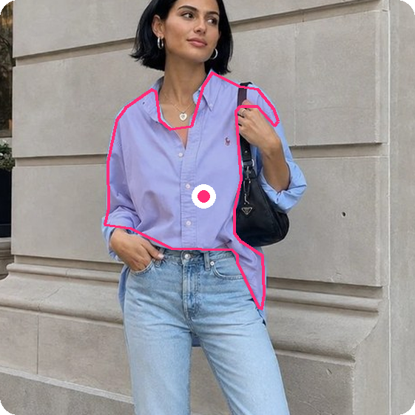

PRODUCT
05
STS는 사진과 영상 속 상품을 바로 살 수 있게 만듭니다
데모 바로 보기 sts-mongben.vercel.app
사진이나 영상 속 원하는 상품을 터치하면, 가장 정확한 상품을 찾아 구매까지 연결합니다.
01
02
03
04
05
06
콘텐츠 업로드
→
상품 찾기
→
상품 영역 구분
→
상품 매칭
→
상품 터치
→
구매 연결
사진 또는 영상 업로드
AI가 상품 탐지
실제 상품 모양을 정확히 구분
정확도 높은 상품과 매칭
구분된 영역을 터치
상품 페이지로 이동
네모 박스 방식
STS 방식
STS는 실제 상품의 모양을 정확히 구분합니다
네모 박스가 아닌, 실제 상품의 실루엣(모양)을 따라 영역을 구분합니다.
더 정확한 매칭으로 원하는 상품을 빠르게 찾을 수 있습니다.
매칭 결과가 ‘정확히 일치’인지 ‘비슷한 상품’인지 한눈에 확인할 수 있습니다.
정확히 일치
동일한 상품
크리에이터 확인
비슷한 상품
유사한 스타일의 추천 상품
AI가 추천하면, 크리에이터가 최종 확인
정확하지 않은 영역
실제 상품 모양을 정확히
AI가 후보 상품을 추천하고, 크리에이터가 최종 확인합니다. 정확도 높은 기술과 사람의 검수를 더해, 신뢰할 수 있는 결과를 제공합니다.
STS
INVESTOR RELATIONS · AUG 2026
05 / 13

Slide 6



TECHNOLOGY MOAT
06
기술보다 중요한 것은,
정확히 연결되는 구매 데이터입니다
AI 모델은 교체 가능하지만, 구매와 연결된 데이터는 시간이 지날수록 더 강력해집니다.
1
2
3
4
상품 인식률
화면 속
상품 찾기
상품 모양
정확히 구분
실제 판매
상품 연결
어떤 상품이
눌리고 팔렸는지 기록
86%
22개 중 19개 인식
›
›
›
상품 영역 구분 성공
사용자 화면에서 상품이 보이는 부분을 빠짐없이 찾아냅니다.
옷, 신발, 가방 등 겹치거나 가려져도 정확히 구분합니다.
찾고 구분한 상품을 실제 판매 중인 상품과 연결합니다.
누가, 어떤 상품을 눌렀고 최종 구매까지 연결됐는지 데이터를 기록합니다.
96%
정확한 영역 분할 성공
안전장치 3단계
우리가 쌓아가는 것은 모델이 아니라 ‘구매와 연결된 데이터’입니다.
3 단계
이 데이터가 서비스의 정교함과 개인화, 추천의 정확도를 결정합니다.
서버 / 기기 / 네트워크
* 본 벤치마크 수치는 당사 자체 테스트 기준 측정값이며, 외부 검증 기준과 다를 수 있습니다.
STS
INVESTOR RELATIONS · AUG 2026
06 / 13

Slide 7









ARCHITECTURE
07
지금은 가볍게 시작하고,
거래가 생기면 데이터 중심으로 확장합니다
처음에는 핵심 기능만 빠르게 운영하고, 실제 거래가 쌓이면 데이터 기반 기능을 확장합니다.
지금의 MVP 흐름
사용자 화면
→
상품 인식
→
상품 영역 구분
→
상품 매칭
→
구매 연결
상품을 보고
사진으로 상품을 인식하고
상품이 있는 영역을 구분하고
카탈로그와 비교해 가장 잘 맞는 상품을 찾고
해당 상품을 구매할 수 있도록 연결합니다
앞으로의 확장 구조 (거래가 쌓이면)
이벤트 수집
→
구매 기여도 분석
→
정산 시스템
→
상품 카탈로그
→
브랜드 데이터
사용자의 조회, 클릭, 장바구니, 구매 등 모든 행동을 기록합니다.
어떤 접점이 구매에 얼마나 영향을 미쳤는지 분석합니다.
분석 결과를 바탕으로 파트너와 정산을 자동으로 처리합니다.
SKU, 가격, 재고, 지역 등 상품 정보를 체계적으로 관리합니다.
브랜드, 매장, 캠페인 등 파트너 데이터를 통합 관리합니다.
AI 모델은 교체가 가능하지만, STS는 데이터 구조와 거래 신호를 보유하고 있습니다.
STS
INVESTOR RELATIONS · AUG 2026
07 / 13

Slide 8
COMPETITION
08
경쟁사는 링크를 관리합니다.
STS는 화면 속 상품을 바로 연결합니다
STS는 콘텐츠 속 상품을 자동 인식하고, 크리에이터가 확인하면 즉시 연결·판매되는 구조입니다. 플랫폼에 종속되지 않고 기존 SNS 콘텐츠 위에 얹힙니다.
서비스
주요 단위
상품 연결 방식
크리에이터 수익화
상품 단위 구매 데이터
Pinterest
핀 / 아이디어
카탈로그 기반 수동 태그
간접 수익 (광고 중심)
부분적
LTK
크리에이터 샵
링크 기반 수동 연결
강함 (커미션)
없음
TikTok Shop
인앱 숏폼 · 라이브 커머스
셀러·크리에이터 수동 태그 (플랫폼 내부 상품만)
강함 (커미션 · 라이브)
플랫폼 내부 전용
Google Lens
시각 검색
자동 인식 (검색 중심)
없음
검색 전용
STS
화면 속 상품
자동 인식 + 크리에이터 확인 (SNS 콘텐츠 위에 얹는 레이어)
판매 수익 배분
핵심 자산
STS WEDGE
TikTok Shop은 자기 플랫폼 안의 상품만, LTK는 링크만 다룹니다. STS는 새 플랫폼을 만들기보다
기존 SNS 콘텐츠 위에 붙는 쇼핑 연결 레이어입니다.
그래서 콘텐츠 이주 없이 빠르게 확산될 수 있습니다.
STS
INVESTOR RELATIONS · AUG 2026
08 / 13

Slide 9







GROWTH FLYWHEEL
09
상품 연결이 쌓일수록
더 정확해지고, 더 많이 팔립니다
한 바퀴가 돌 때마다 데이터가 더 풍부해지고 연결이 더 정교해져, 전환·수익 선순환이 커집니다.
크리에이터
더 많은 상품 연결 콘텐츠
매칭 품질 향상
상품 인식
장면 · 상품 · 구매 데이터
더 정확한 매칭, 전환율 상승
더 많은 상품이 정확하게 인식
상품 연결이 성장 엔진이 되어
선순환을 만듭니다
축적이 곧 경쟁력
모든 탭이 ‘어떤 장면의 어떤 상품이 어떤 반응을 만들었는가’를 데이터로 남깁니다.
브랜드 참여 확대
클릭 증가
더 많은 브랜드가 참여
관련성 높은 상품, 클릭 증가
더 많은 연결이 모일수록 예측은 정확해지고, 추천은 정교해지며, 성과는 계속 커집니다.
매출 증가
구매 전환 및 매출 확대
선순환이 만드는 compounding 효과
전환율 상승
→
커미션 협상력 강화
→
크리에이터 수익 증가
→
반복 발행 증가
더 잘 팔림
더 좋은 조건
더 지속적으로 콘텐츠 발행
더 많은 데이터 축적
STS
INVESTOR RELATIONS · AUG 2026
09 / 13

Slide 10
BUSINESS MODEL
10
판매 수수료와 광고가 메인 수익이고,
데이터와 도구로 확장합니다
거래가 일어나는 순간 수수료가 생기고, 거래가 모이면 브랜드 광고가 붙습니다. 데이터·도구 사업은 그 위에서 확장하는 다음 단계입니다.
01
판매 수수료
메인
크리에이터 콘텐츠에서 상품이 팔리면 일정 비율의 수수료를 받습니다. 초기 제조사 제휴 상품에서 시작합니다.
Creator 70 / STS 30 가정
02
브랜드 광고 상품
메인
브랜드가 크리에이터·상품을 더 잘 노출되도록 광고 상품을 구매합니다.
CPC / CPS + 광고 표시
03
크리에이터 분석 도구
확장
크리에이터가 성과를 분석하고 더 잘 성장할 수 있는 유료 도구를 제공합니다.
구독형 서비스
04
브랜드 성과 대시보드
확장
브랜드가 캠페인과 상품 성과를 한눈에 관리할 수 있는 대시보드를 제공합니다.
B2B SaaS
05
데이터 제공
확장
익명화된 판매·성과 데이터를 기업과 연구기관에 제공합니다.
기업 / 연구용
성장 단계 순서
1단계
→
2단계
→
3단계
→
4단계
→
5단계
판매 수수료
크리에이터 정산 · 광고
브랜드 직접 제휴
브랜드용 소프트웨어
데이터 사업
STS
INVESTOR RELATIONS · AUG 2026
10 / 13

Slide 11

GO-TO-MARKET
11
제조사 제휴 → 인플루언서 협찬 → 콘텐츠 순서로
공급과 유저를 동시에 확보합니다
플랫폼의 콜드스타트를 풀기 위해, 팔 상품과 보여줄 콘텐츠를 우리가 먼저 만들어 놓고 유저를 모읍니다.
STEP 1
STEP 2
STEP 3
STEP 4
수익 구조
소형 화장품 제조사 제휴
인플루언서 협찬
태그된 영상으로 유저 유입
수수료 → 광고로 수익화
판매 수수료
메인
크리에이터 콘텐츠에서 발생한 거래의 일정 비율
소규모 화장품 공장·브랜드와 제휴해 협찬 물량과 판매 수수료 조건을 확보합니다.
→
제휴 제품을 뷰티 인플루언서에게 협찬하고, 사용 과정이 담긴 영상을 확보합니다.
→
영상 속 제품이 STS 위에서 바로 연결됩니다. 콘텐츠가 유입을 만들고 태그가 첫 거래를 만듭니다.
→
거래가 쌓이면 판매 수수료가, 유저가 쌓이면 브랜드 광고 상품이 붙습니다.
브랜드 광고
메인
제휴 브랜드·제조사의 노출 광고 상품
공급 확보
콘텐츠 확보
유저풀 확대
수익화
데이터 · 도구
확장
분석 도구, 대시보드, 데이터 제공
왜 이 순서인가
상품이 없으면 태그할 게 없고, 콘텐츠가 없으면 볼 사람이 없습니다. 소형 제조사는 노출이 절실하고 협찬 단가가 낮아 초기 제휴가 빠릅니다. 인플루언서는 제품과 수익 배분을 동시에 받으니 참여 동기가 분명합니다. 그렇게 확보한 “태그된 영상”이 STS의 첫 화면이자 첫 거래가 됩니다.
초기 파트너: 소형 화장품 제조사 + 뷰티 인플루언서
STS
INVESTOR RELATIONS · AUG 2026
11 / 13

Slide 12



MARKET
12
첫 시장은
동남아 K-뷰티 콘텐츠 커머스입니다
글로벌 소셜 커머스 시장은 방대하지만, STS는 크리에이터 기반 제휴 커머스를 동남아 K-뷰티 카테고리에서 시작합니다.
1. 전체 시장
시장 규모
전 세계 소셜 커머스 시장, 지속 성장 중
시장 성장 전망 (연평균 성장률)
글로벌 소셜 커머스
$1.48T
글로벌 소셜 커머스
28%
2024 → 2029
↓
2. 실행 가능한 시장
시장 규모
크리에이터 기반 제휴 커머스
31%
$23.9B
크리에이터 콘텐츠와 커머스가 결합된 시장
2024 → 2029
크리에이터 기반 제휴 커머스
↓
동남아 K-뷰티 콘텐츠 커머스
34%
2024 → 2029
3. 첫 진입 시장
시장 규모
동남아 지역의 K-뷰티 관심과 쇼핑 수요에서 시작
동남아 K-뷰티 콘텐츠 커머스
$3.2B
왜 동남아 K-뷰티인가? (다음 장에서 자세히)
K-뷰티에 대한 높은 관심과 충성도
모바일 쇼핑 & 소셜 플랫폼 사용률 세계 최고 수준
검증된 수요 × 명확한 타깃 × 높은 실행 가능성으로 빠르게 엔진을 구축합니다.
크리에이터 생태계와 커머스 전환 가속화
출처: Grand View Research, Statista, Redseer, KOTRA
* 시장 수치는 인용된 리서치 기준의 추정치이며, 환율 및 통화에 따라 차이가 있을 수 있습니다.
STS
INVESTOR RELATIONS · AUG 2026
12 / 13

Slide 13
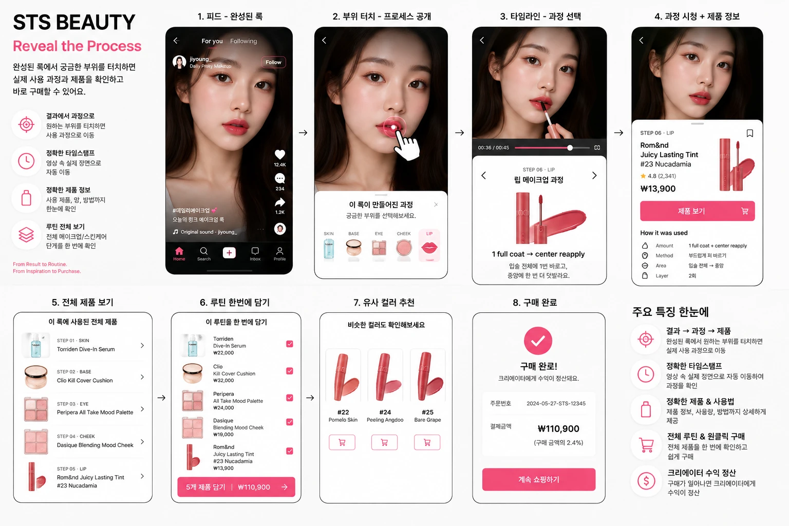

WHY SOUTHEAST ASIA
13
왜 동남아이고, 왜 뷰티인가
수요가 이미 검증돼 있고, 소셜로 사는 습관이 있고, 경쟁 공백이 있으며, ‘과정’이 중요한 카테고리라서입니다.
1. 수요가 이미 검증된 시장
동남아는 K-뷰티 콘텐츠와 제품에 대한 관심이 높고 성장세가 가장 빠른 지역입니다. 우리가 수요를 만들 필요 없이, 있는 수요를 연결하면 됩니다.
STS BEAUTY · 동남아 K-뷰티 적용 화면 예시
2. 소셜에서 보고 모바일로 사는 습관
소셜·라이브 커머스 비중이 높아 “콘텐츠를 보다가 바로 산다”는 행동이 이미 자연스럽습니다. STS의 경험 곡선이 가장 짧습니다.
3. 소형 K-뷰티 브랜드의 노출 공백
인지도 없는 소형 제조사도 크리에이터 영상에서 발견되면 팔립니다. 제조사 제휴 → 인플루언서 협찬 전략과 정확히 맞물립니다.
4. 경쟁사가 비어 있는 자리
LTK 등 링크 기반 서비스는 북미 패션 중심이고, TikTok Shop은 자기 플랫폼 안에 갇혀 있습니다. 동남아 K-뷰티를 SNS 전반에서 연결하는 레이어는 없습니다.
5. 뷰티는 ‘과정’이 중요한 카테고리
완성된 룩만 보면 어떤 제품을 어떻게 썼는지 알 수 없습니다. 부위를 터치해 사용 과정과 제품을 바로 보여주는 STS 경험이 가장 잘 맞습니다.
데모 바로 보기 sts-mongben.vercel.app
위 화면 흐름은 웹 데모에서 직접 눌러 볼 수 있습니다.
STS
INVESTOR RELATIONS · AUG 2026
13 / 13

